Slide 1
UNIDAD 2: PLANIFICACIÓN DE PROYECTOS DE SOFTWARE.
SESIÓN 3: GESTIÓN DE LA INTEGRACIÓN Y GESTIÓN DEL ALCANCE DE PROYECTOS
MSc. Héctor Henríquez Taboada

Slide 2


GESTIÓN DE LA INTEGRACIÓN Y GESTIÓN DEL ALCANCE DEL PROYECTO

Slide 3

PREGUNTA:
¿Cómo determino el tamaño del proyecto?
https://www.youtube.com/watch?v=_PWuSK2yiM0

Slide 4
REFLEXIONEMOS:
¿El Project Charter determina el tamaño de mi proyecto?

Slide 5


LOGRO DE LA SESIÓN
Al término de la sesión los estudiantes podrán determinar el tamaño real del proyecto y determinarán su linea base, de manera clara y precisa de acuerdo a los esquemas y procedimientos presentados en clase.
Temario:
Plan de proyectos.
Plan de gestión del alcance.
Gestión de requerimientos.
Crear la EDT.

Slide 6
¿DÓNDE NOS ENCONTRAMOS HOY?

Slide 7







Áreas de Conocimiento
Dirección De Proyectos
Gestión de la
Integración
Gestión del
Alcance
Gestión de
Tiempos
Gestión de
Costos
Gestión de
Calidad
Gestión Recursos Humanos
Gestión de
Comunicación
Gestión de
Riesgos
Gestión de
Abastecimiento
Gestión
De los
Interesados
6

Slide 8
MATRIZ DE PROCESOS VS AREAS DE CONOCIMIENTO
 | GRUPOS DE PROCESOS
Áreas de Conocimiento | INICIO | PLANIFICACION | EJECUCIÓN | CONTROL | CIERRE
INTEGRACIÓN |  | x
ALCANCE |  | x
TIEMPO
COSTOS
CALIDAD
RRHH
COMUNICACIONES
RIESGOS
ADQUISICIONES
STAKEHOLDERS

Slide 9

GRUPOS DE PROCESOS DE GESTIÓN DE PROYECTOS
Áreas de Conocimiento
 | Grupo de Procesos de Iniciación | Grupo de Procesos de Planificación | Grupo de Procesos de Ejecución | Grupo de Procesos de Seguimiento y Control | Grupo de Procesos de Cierre
Gestión de la Integración del Proyecto | Desarrollar el acta de constitución del proyecto | Desarrollar el plan para la dirección del proyecto | Dirigir y gestionar el trabajo del proyecto | Supervisar y controlar el trabajo del proyecto | Cerrar proyecto o fase
 |  |  |  | Realizar Control integrado de cambios
 |  | Planificar la Gestión del Alcance |  | Validar el alcance
Gestión del Alcance del Proyecto |  | Recopilar Requisitos |  | Controlar el alcance
 |  | Definir el alcance
 |  | Crear EDT
 |  | Planificar la Gestión del Cronograma
 |  | Definir las actividades
Gestión del Tiempo del Proyecto |  | Secuenciar las actividades |  | Controlar el cronograma
 |  | Estimar los recursos de las actividades
 |  | Estimar la duración de las actividades
 |  | Desarrollar el cronograma
 |  | Planificar la Gestión de los Costos
Gestión de los Costes del Proyecto |  | Estimar los costos |  | Controlar los costos
 |  | Determinar el presupuesto
Gestión de la Calidad del Proyecto |  | Planificar la Gestión de calidad | Realizar el aseguramiento de calidad | Controlar la calidad

Slide 10

















DESARROLLAR EL PLAN PARA LA DIRECCIÓN DEL PROYECTO
ENTRADAS
SALIDAS
Project Charter
DESARROLLAR EL PLAN PARA LA DIRECCIÓN DEL PROYECTO
Plan para la dirección del proyecto
Salidas de otros procesos
Factores Ambientales Emoresa - FAE
HERRAMIENTAS Y
TÉCNICAS
Juicio de Expertos
Activos de los Proceso de la Organización
Técnicas de Facilitación

Slide 11


































PLAN DE GESTIÓN DEL ALCANCE
PLAN DE GESTIÓN DE REQUISITOS
PLAN DE GESTIÓN DEL CRONOGRMA
PLAN DE GESTIÓN DE COSTOS
PLAN DE GESTIÓN DE CALIDAD
Las líneas base del proyecto incluyen:
Línea base del
alcance
Línea base del cronograma
Línea base de costos
PLAN DE MEJORA DE PROCESOS
PLAN PARA LA DIRECCIÓN DEL PROYECTO
PLAN DE GESTIÓN DE LOS RR.HH.
PLAN DE GESTIÓN DE LAS COMUNICACIONES
PLAN DE GESTIÓN DE RIESGOS
PLAN DE GESTIÓN DE ADQUISICIONES
PLAN DE GESTIÓN DE INTERESADOS

Slide 12
GESTIÓN DEL ALCANCE
5.1 Planificar la Gestión del Alcance
5.2 Recopilar Requisitos
5.3 Definir el Alcance
5.4 Crear la EDT/WBS
5.5 Validar el Alcance
5.6 Controlar el Alcance
11

Slide 13


GESTIÓN DEL ALCANCE
Es el proceso que se encarga de definir qué trabajo se realizará y luego asegurar
que ese trabajo y sólo ese trabajo se realice.
Alcance del Producto
Gestión del Alcance
Alcance del Proyecto

Slide 14
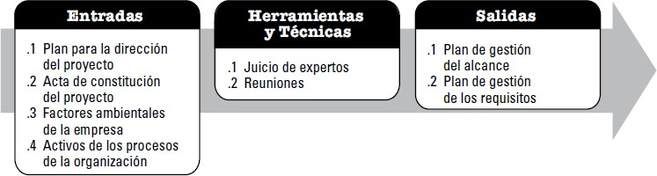

5.1 PLANIFICAR LA GESTIÓN DEL ALCANCE

Slide 15
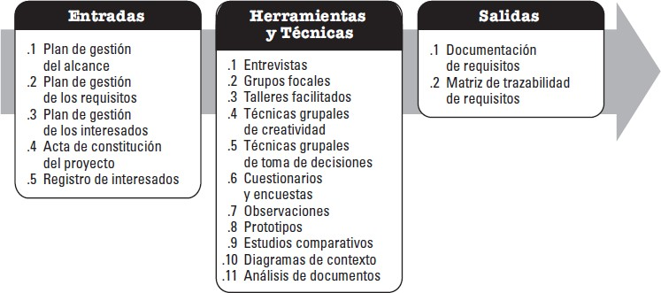
5.2 RECOPILAR REQUISITOS

Slide 16
TECNICAS GRUPALES DE CREATIVIDAD
TORMENTA DE IDEAS
TECNICAS DE GRUPOS NOMINALES
TECNICA DELPHI
MAPAS MENTALES
DIAGRAMA DE AFINIDAD
TECNICAS GRUPALES DE TOMA DE DECISIONES
UNANIMIDAD
MAYORIA
PLURALIDAD
DICTATORIAL

Slide 17
MATRIZ DE TRAZABILIDAD
Ayuda a asegurar que cada requisito añade valor al negocio relacionándolos a los
objetivos del proyecto y del negocio. Puede incluir:
Requisitos de necesidades del negocio, oportunidades, metas y objetivos
Requisitos de objetivos del proyecto
Requisitos de alcance del proyecto
Requisitos de diseño del producto
Requisitos del desarrollo del producto
Requisitos de la estrategia y escenarios de prueba
Requisitos de alto nivel con respecto a los requisitos más detallados.
Requisito | Objetivo del proyecto | Proveedor | Analisis/ Diseño | Hito | Construcción | Hito | Pruebas | Hito | Entrega | Hito
Pago a proveedores | facilitar pago a proveedores | X1 | DF01 | 01/01/2016 | Prog01 | 31/01/2016 | Caso de prueba 1 | 12/02/2016 | Acta01 | 29/02/2016

Slide 18
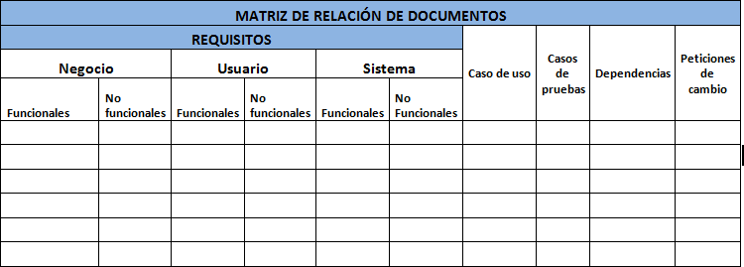
ACTIVIDAD 01
Identificar los campos y hacer la matriz de trazabilidad de su proyecto
EJEMPLO:

Slide 19
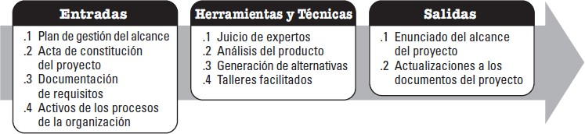

5.3 DEFINIR EL ALCANCE
-Tormenta de Ideas
-El Pensamiento Lateral
- Pensamiento Fuera de caja

Slide 20
ENUNCIADO DEL ALCANCE DEL PROYECTO
Descripción del alcance del producto
Criterios de aceptación del producto
Los entregables del proyecto
Las exclusiones del proyecto
Restricciones del proyecto
Asunciones (supuestos del proyecto)

Slide 21
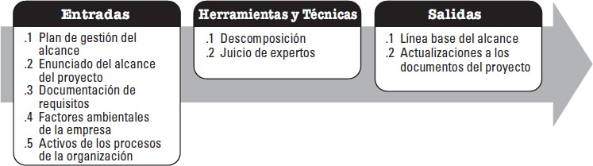
5.4 CREAR EDT (WBS)

Slide 22
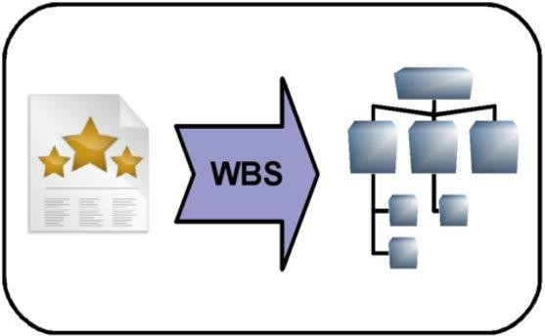
DEFINICIÓN DE ACTIVIDADES
Implica identificar y documentar el trabajo que se planifica realizar.
Identificará los productos entregables al nivel más bajo de la EDT (WBS) o paquetes
de trabajo.
Proporciona una base para estimar, establecer el cronograma, ejecutar, supervisar y controlar el trabajo del proyecto.

Slide 23
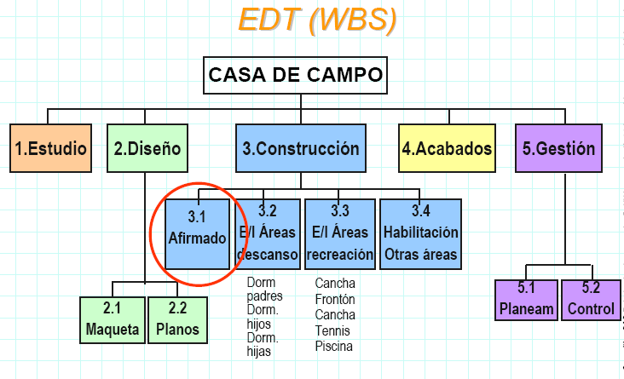

Slide 24
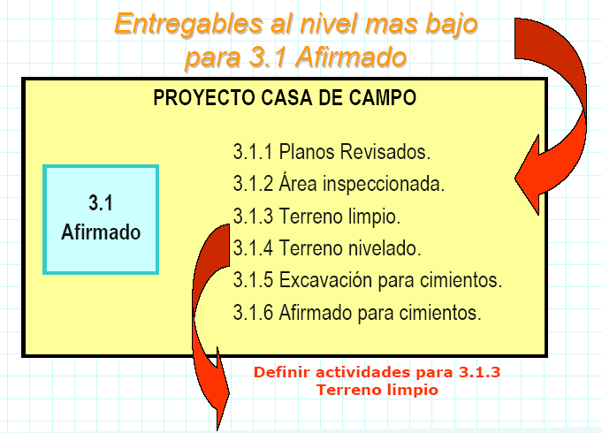

Slide 25
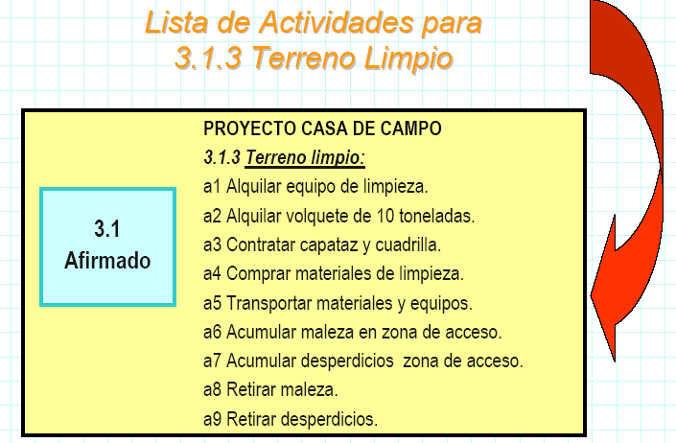

Slide 26
DICCIONARIO DE LA EDT
La información del diccionario de la EDT incluye, entre otros:
el identificador del código de cuentas
la descripción del trabajo
la organización responsable
una lista de hitos del cronograma
las actividades asociadas del cronograma
los recursos necesarios
los estimados de costo
los requisitos de calidad
los criterios de aceptación
las referencias técnicas
la información del contrato

Slide 27











PRIMERA LINEA: LINEA BASE DEL ALCANCE
Alcance del producto, entregables y criterios de aceptación
Enunciado del Alcance del Proyecto
Entregables y descomposición en paquetes de trabajo
EDT
Descripción detallada del trabajo y descripción técnica
Diccionario de EDT
Línea Base del Alcance

Slide 28
ACTIVIDAD 02
Hacer el EDT de su proyecto

Slide 29


Fin de las sesión

